Slide 1


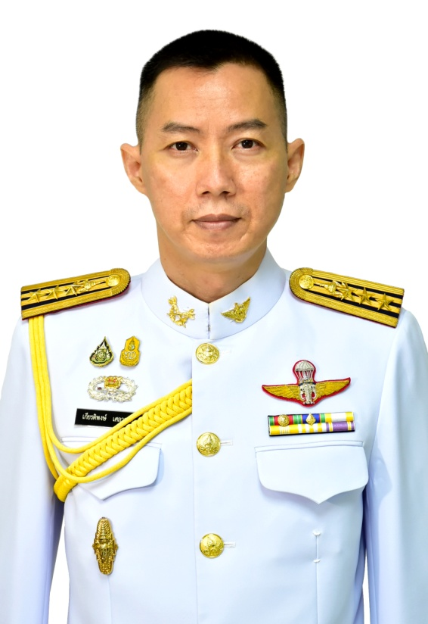

แนวทางในการบริหารงานโครงการวิจัยและพัฒนาการทหารของ กห.
RESEARCH MANAGEMENT DIVISION
กองบริหารงานวิจัย
พ.อ.เกียรติพงษ์ เศลารมย์
ผอ.กบว.สนป.วท.กห.

Slide 2
ชื่อโครงการ | ระยะเวลาดำเนินงาน | งบประมาณ ทั้งโครงการ | นายทหารโครงการ
1. ส่งเสริมและสนับสนุนการวิจัยและพัฒนาการทหารของกระทรวงกลาโหม ปี 64-66 (ระยะที่ 3) | 3ปี (ปี 64-66) | 75,000,000 | พล.ต.ศุภโชค สมรรคเสวี
2. ส่งเสริมและสนับสนุนการพัฒนา งานมาตรฐานทางทหาร ปี 65-67 | 3ปี (ปี 65-67) | 30,000,000 | พล.ต.วันชัย เกตุวิทยา
3. วิจัยและพัฒนาสนับสนุนการดำรงสภาพ และ/หรือ เพิ่มประสิทธิภาพยุทโธปกรณ์ของกองทัพ | 3ปี (ปี 58-60) ขยายเวลาถึงปี 66 | 75,000,000 | พล.อ.ต.จิรชัย ผุดผ่อง
4. วิจัยและพัฒนาเพื่อสนับสนุนการแก้ไขปัญหาความไม่สงบในพื้นที่จังหวัดชายแดนภาคใต้ ระยะที่สอง | 3ปี (ปี 62-64) ขยายเวลาถึงปี 66 | 75,000,000 | พล.อ.ต.จิรชัย ผุดผ่อง
5. ขยายผลงานวิจัยและพัฒนาการทหารไปสู่การใช้งาน (ระยะที่ 2) | 3ปี (ปี 63-65) | 30,000,000 | พล.ต.ศุภโชค สมรรคเสวี

Slide 3
ชื่อโครงการ | ระยะเวลาดำเนินงาน | งบประมาณ ทั้งโครงการ | นายทหารโครงการ
1. โครงการวิจัยและพัฒนาขีปนวิธีของ ลย./ค.120 มม.รบ. ระยะยิงไกล | 1 ปี 6 เดือน (ต.ค.65 – มี.ค.67) | 1,342,992 | พ.อ.นักรบ วานิชนุเคราะห์
2. โครงการการประยุกต์ใช้เทคโนโลยี VR กับระบบเรียนรู้ห้องสะพานเดินเรือ | 1ปี (66) | 1,390,000 | น.อ.ผศ.จิตติ สัมภัตตกุล รน.
3. โครงการวิจัยและพัฒนาชนวนท้าย (Bottom Screw) และดินเริ่มจุด (ignition) ลูกระเบิดยิงจากเครื่องยิงลูกระเบิด 81 มม. | 1ปี (66) | 904,170 | น.อ.มณเฑียร เครียดธฤมาล
4. โครงการพัฒนาระบบปฏิบัติการกรรมวิธีข้อมูลภาพถ่ายดาวเทียมเพื่อความมั่นคง | 1ปี (66) | 582,518 | พ.อ.ดิษพงศ์ ผดุงรัตน์
5. โครงการวิจัยและพัฒนาเพิ่มประสิทธิภาพไนโตรเซลลูโลส เพื่อผลิตเป็นดินส่งกระสุนสำหรับปีนลูกซอง (SB 104) | 1ปี (66) | 2,511,100 | พ.อ.ประยงค์ หมื่นสายญาติ
6. โครงการศึกษาวิจัยส่วนผสมซีเมนต์หุ้มท่อกรุ เพื่อประสิทธิภาพการผลิตปิโตเลียม | 1ปี (66) | 950,000 | น.ท.สุริยา ทารัตน์ ร.น.

Slide 4
ชื่อโครงการ | ครุภัณฑ์ | วงเงิน | หมายเหตุ
1. โครงการวิจัยและพัฒนาขีปนวิธีของ ลย./ค.120 มม.รบ. ระยะยิงไกล | ชุดผลึกแร่วัดแรงดัน ประกอบด้วย 1. เกจแรงดัน GP2 จำนวน 1 เกจ 2. ชุดเครื่องมือสำหรับเจาะและติดตั้งเกจ จำนวน 1 ชุด 3. B217 DRP เครื่องประมวลผลบันทึกค่าแรงดัน – เวลา จำนวน 1 เครื่อง 4. ซอฟแวร์โมดูล จำนวน 1 ชุด | 900,000 | 1.การทดสอบทางขีปนวิธี 58,032 ห้วงเดือน พ.ย. 2.วิเคราะห์อากาศพลศาสตร์ 12,000 ห้วงเดือน ก.พ. 3.ทดสอบอุโมงค์ลม 32,000 4.ยิงทดสอบ 50,000 เดือน ม.ค. 5.การจัดทำเอกสารปิด 4,000
2. โครงการการประยุกต์ใช้เทคโนโลยี VR กับระบบเรียนรู้ห้องสะพานเดินเรือ | โมเดล 3 มิติ และโปรแกรม virtual reality |  | จัดหาวัสดุวิจัย เดือน ม.ค. 1.อุปกรณ์สำนักงาน 10,000 2.วัสดุจัดทำเอกสาร 10,000 3.วัสดุ VR SENSOR และ ส่วนประกอบ 330,000
3. โครงการวิจัยและพัฒนาชนวนท้าย (Bottom Screw) และดินเริ่มจุด (ignition) ของลูกระเบิดยิงจากเครื่องยิงลูกระเบิด 81 มม. | ไม่มีครุภัณฑ์ |  | จัดหาวัสดุวิจัย 1.วัสดุสำนักงาน 20,000 ห้วงเดือน ต.ค.-ธ.ค. 2.ค่าวัสดุงานวิจัย 524,200 ห้วงเดือน เม.ย.-มิ.ย.

Slide 5
ชื่อโครงการ | ครุภัณฑ์ | วงเงิน | หมายเหตุ
4. โครงการพัฒนาระบบปฏิบัติการกรรมวิธีข้อมูลภาพถ่ายดาวเทียมเพื่อความมั่นคง | ไม่มีครุภัณฑ์ |  | งานศึกษาความต้องการของ ระบบปฏิบัติการ 1. ค่าวัสดุสำนักงาน จำนวน 25,354 ห้วงเดือน ธ.ค. งานพัฒนาซอฟต์แวร์ ระบบปฏิบัติการ 1. ค่าวัสดุสำนักงาน จำนวน 20,646 ห้วงเดือน ก.พ. งานติดตั้งซอฟต์แวร์ 1. ค่าวัสดุสำนักงาน จำนวน 29,638 ห้วงเดือน ส.ค.

Slide 6
ชื่อโครงการ | ครุภัณฑ์ | วงเงิน | หมายเหตุ
5. โครงการวิจัยและพัฒนาเพิ่มประสิทธิภาพไนโตรเซลลูโลส เพื่อผลิตเป็นดินส่งกระสุนสำหรับปีนลูกซอง | ไม่มีครุภัณฑ์ |  | 1จัดหาวัตถุดิบ สารเคมี และวัสดุที่ใช้ในการผลิต และทดสอบ จำนวน 2,055,000 ห้วงเดือน ม.ค.-มี.ค.66
6. โครงการศึกษาวิจัยส่วนผสมซีเมนต์หุ้มท่อกรุ เพื่อประสิทธิภาพการผลิต ปิโตเลียม | อุปกรณ์ทดสอบค่าความหนืด 350,000 ปั๊มอัดของเหลวความดันสูง 343,000 | 693,000 | จัดหาสารเคมีทอสอบในห้องปฏิบัติการ จำนวน 22,000 จัดหาสารเคมีใช้งานภาคสนาม จำนวน 150,000

Slide 7
PROJECT BUDGET MANAGEMENT
การบริหารงบประมาณโครงการ

Slide 8







ขอบเขตเนื้อหา
ระเบียบที่เกี่ยวข้องกับการดำเนินงานวิจัยและพัฒนา
การรายงานความก้าวหน้า ตามแบบ วท.กห.๒
ขั้นตอน วิธีการดำเนินงาน
การเปลี่ยนแปลงรายละเอียดของโครงการ
การจัดทำแผนการใช้จ่ายเงินอุดหนุนการวิจัยฯ ตามแบบ วท.กห.๓
การปิดโครงการ ตามแบบ วท.กห.๕

Slide 9
ระเบียบที่เกี่ยวข้อง
  ระเบียบ กห. ว่าด้วยเงินอุดหนุนการวิจัยและพัฒนาการทหาร พ.ศ.๒๕๕๔
  ระเบียบ กห. ว่าด้วยการวิจัยและพัฒนาวิทยาศาสตร์และเทคโนโลยีการทหาร ของกระทรวงกลาโหม พ.ศ.๒๕๕๕
  ระเบียบ วท.กห. ว่าด้วยการใช้จ่ายเงินอุดหนุนการวิจัยและพัฒนาการทหาร พ.ศ.๒๕๕๔ และ ฉบับที่ ๒ พ.ศ.๒๕๕๖
  ระเบียบ วท.กห. ว่าด้วยการควบคุมการใช้จ่ายเงินอุดหนุนฯ พ.ศ.๒๕๕๔
  ระเบียบ วท.กห. ว่าด้วยการจ่ายเงินค่าตอบแทนที่ปรึกษาเกี่ยวกับการวิจัยฯ พ.ศ.๒๕๕๔
  ระเบียบ วท.กห. ว่าด้วยการจ่ายเงินค่าตอบแทนการปฏิบัติงานสนามฯ พ.ศ.๒๕๕๔
  พ.ร.บ.การจัดซื้อจัดจ้างและการบริหารพัสดุภาครัฐ พ.ศ.๒๕๖๐

Slide 10

ระเบียบกระทรวงกลาโหม
ว่าด้วยเงินอุดหนุนการวิจัยและพัฒนาการทหาร พ.ศ.๒๕๕๔
ข้อ ๙ “ให้ จก.วท.กห. เป็นผู้มีอำนาจในการพิจารณาและอนุมัติการใช้จ่ายเงินอุดหนุนการวิจัยและพัฒนาการทหาร และมีอำนาจออกระเบียบ วท.กห. เกี่ยวกับการใช้จ่ายเงินอุดหนุนการวิจัยและพัฒนาการทหารได้โดยไม่ขัดต่อระเบียบนี้”

Slide 11
ระเบียบกระทรวงกลาโหม
ว่าด้วยเงินอุดหนุนการวิจัยและพัฒนาการทหาร พ.ศ.๒๕๕๔
ข้อ ๑๐ หน้าที่ ความรับผิดชอบของหน่วยเจ้าของโครงการ
  จัดทำคำขอโครงการและปรับปรุงแก้ไขโครงการตามที่ วท.กห. ชี้แจง
  ปรับแผนการดำเนินงานโครงการให้สอดคล้องกับงบประมาณที่ได้รับ
  เบิกเงินอุดหนุนฯ และดำเนินการวิจัย ตามแผนที่ได้รับอนุมัติ
  จัดซื้อจัดจ้างตามแผนการใช้จ่ายเงิน โดยปฏิบัติตามระเบียบที่กำหนด
  รายงานสถานภาพการใช้จ่ายเงิน ความก้าวหน้าของโครงการ

Slide 12
ระเบียบกระทรวงกลาโหม
ว่าด้วยเงินอุดหนุนการวิจัยและพัฒนาการทหาร พ.ศ.๒๕๕๔
ข้อ ๑๒ “ให้ สป. โดย วท.กห. เป็นเจ้าของ และ/หรือผู้ทรงสิทธิ์ในทรัพย์สินทางปัญญา รวมทั้งเป็นเจ้าของกรรมสิทธิ์ในครุภัณฑ์และผลผลิต ที่เกิดจาการวิจัยและพัฒนาการทหาร ที่ได้รับเงินอุดหนุนฯ จาก วท.กห. โดยอาจมอบให้หน่วยเจ้าของโครงการ เป็นผู้ใช้งานพร้อมเก็บรักษา และให้รายงานสถานภาพหรือรับโอน ตามข้อบังคับทหารว่าด้วยการโอนพัสดุของทางราชการ พ.ศ.๒๔๙๐ และข้อบังคับ กห.ว่าด้วยการโอนพัสดุของราชการทหาร (ฉบับที่ ๒)
พ.ศ.๒๕๐๕”

Slide 13

ระเบียบกระทรวงกลาโหม
ว่าด้วยการวิจัยและพัฒนา วิทยาศาสตร์และเทคโนโลยีการทหาร
ของกระทรวงกลาโหม พ.ศ.๒๕๕๕
ข้อ ๒๒ เมื่อหน่วยเจ้าของโครงการ ได้รับอนุมัติให้ดำเนินงานโครงการแล้ว ให้ดำเนินการดังนี้
๒๒.๑ เตรียมการดำเนินโครงการ นับตั้งแต่ได้รับอนุมัติ และเริ่มดำเนินการ เมื่อได้รับการสนับสนุนงบประมาณ
๒๒.๒ รายงานความก้าวหน้าผลการดำเนินงานโครงการ ผ่านหน่วยประสานการวิจัย ภายใน ๑๐ วัน นับแต่วันสิ้นไตรมาส
๒๒.๓ รายงานขออนุมัติเปลี่ยนแปลงรายละเอียดของโครงการไปจากคำขอโครงการเดิมที่ได้รับอนุมัติ ผ่านหน่วยประสานการวิจัย
๒๒.๔ แจ้ง วท.กห. ผ่านหน่วยประสานการวิจัย ให้เข้าร่วมสังเกตการณ์ ในการทดสอบทดลองผลงานวิจัย
๒๒.๕ รายงานขออนุมัติปิดโครงการ ต่อ วท.กห. ผ่านหน่วยประสานการวิจัย ภายใน ๓๐ วัน หลังสิ้นสุดโครงการ

Slide 14
ระเบียบกรมวิทยาศาสตร์และเทคโนโลยีกลาโหม
ว่าด้วยการใช้จ่ายเงินอุดหนุนการวิจัยและพัฒนาการทหาร
พ.ศ.๒๕๕๔ และ ฉบับที่ ๒ พ.ศ.๒๕๕๖
ข้อ ๕ “เมื่อได้รับการสั่งจ่ายงบประมาณ ให้หน่วยเจ้าของโครงการ เสนอขออนุมัติแผนการใช้จ่ายเงินอุดหนุนการวิจัยและพัฒนาการทหาร ต่อ วท.กห. ตามแบบที่กำหนด โดยผ่านสายการประสานงานวิจัยของหน่วย”
(การเงิน) ข้อ ๖ “เมื่อได้รับอนุมัติแผนการใช้จ่ายเงินอุดหนุนฯ แล้ว ให้หน่วยเจ้าของโครงการ ยื่นฎีกาเบิกเงินอื่น (กง.๑๐)
พร้อมแผนการใช้จ่ายเงินอุดหนุนฯ ตามที่ได้รับอนุมัติ ต่อ วท.กห.
(เพิ่มเติม กง.๑๐.๑ / หน้างบใบสำคัญคู่จ่าย)
การรับเงิน ให้หน่วยเจ้าของโครงการ นำหลักฐานใบสำคัญรับเงิน (กง.๒)
ลงนามโดยหัวหน้าหน่วยเจ้าของโครงการ หรือผู้อำนวยการโครงการ หรือนายทหารโครงการ ให้ไว้แก่ วท.กห.”

Slide 15
ระเบียบกรมวิทยาศาสตร์และเทคโนโลยีกลาโหม
ว่าด้วยการใช้จ่ายเงินอุดหนุนการวิจัยและพัฒนาการทหาร
พ.ศ.๒๕๕๔ และ ฉบับที่ ๒ พ.ศ.๒๕๕๖
(การเงิน) ข้อ ๗ การนำเงินฝากธนาคาร ให้หน่วยเจ้าของโครงการ นำเงินอุดหนุนฯ ที่ได้รับจาก วท.กห. ปฏิบัติดังนี้
๗.๑ นำเงินฝากธนาคารที่เป็นรัฐวิสาหกิจ กรณีท้องที่ที่ตั้งหน่วยเจ้าของโครงการใด ไม่มีธนาคารที่เป็นรัฐวิสาหกิจ ให้นำฝากธนาคารพาณิชย์อื่นได้ โดยใช้ขื่อบัญชี “ชื่อหน่วยเจ้าของโครงการ(ชื่อโครงการ)” และห้ามนำเงินอื่นๆ ฝากรวมกับเงินในบัญชีเงินอุดหนุนฯ ทั้งนี้ ไม่กระทบต่อบัญชีที่หน่วยได้เปิดบัญชี เงินฝากไว้ก่อนที่ระเบียบนี้จะมีผลบังคับใช้
๗.๒ ดอกผลที่เกิดจากเงินฝากธนาคาร ให้เจ้าของโครงการนำส่ง วท.กห. ภายใน ๑๕ วัน นับตั้งแต่วันสิ้นระยะเวลาการคำนวณดอกเบี้ยประจำงวดของธนาคาร (สิ้น ม.ย. และ ธ.ค.) เพื่อนำส่งคลังเป็นรายได้แผ่นดิน

Slide 16
ระเบียบกรมวิทยาศาสตร์และเทคโนโลยีกลาโหม
ว่าด้วยการใช้จ่ายเงินอุดหนุนการวิจัยและพัฒนาการทหาร
พ.ศ.๒๕๕๔ และ ฉบับที่ ๒ พ.ศ.๒๕๕๖
๗.๒ ดอกผลที่เกิดจากเงินฝากธนาคาร ให้เจ้าของโครงการนำส่ง วท.กห. ภายใน ๑๕ วัน นับตั้งแต่วันสิ้นระยะเวลาการคำนวณดอกเบี้ยประจำงวดของธนาคาร (สิ้น ม.ย. และ ธ.ค.) เพื่อนำส่งคลังเป็นรายได้แผ่นดิน
๗.๓ ให้ วท.กห. เปิดบัญชีเงินฝากประเภทออมทรัพย์และบัญชีกระแสรายวันขึ้นอีก เป็นการเฉพาะ เพื่อรองรับเงินที่เบิกจ่ายจากคลังก่อนดำเนินการเบิกจ่ายให้แก่หน่วยเจ้าของโครงการต่างๆ และเงินที่ได้รับคืนมาจากหน่วยเจ้าของโครงการต่าง ๆ โดยใช้ชื่อบัญชี “กรมวิทยาศาสตร์และเทคโนโลยีกลาโหม (เงินอุดหนุน)”
(การเงิน) ข้อ ๘ “ให้หน่วยเจ้าของโครงการ แต่งตั้งนายทหารการเงินของหน่วย หรือเจ้าหน้าที่การเงินขึ้นรับผิดชอบการเงิน การบัญชีของโครงการวิจัยและพัฒนาการทหาร ที่ได้รับอนุมัติให้ดำเนินการ”

Slide 17
ระเบียบกรมวิทยาศาสตร์และเทคโนโลยีกลาโหม
ว่าด้วยการใช้จ่ายเงินอุดหนุนการวิจัยและพัฒนาการทหาร
พ.ศ.๒๕๕๔ และ ฉบับที่ ๒ พ.ศ.๒๕๕๖
(การเงิน) ข้อ ๙ “การสั่งจ่ายเงินจากบัญชีเงินฝากธนาคาร ตามข้อ ๗ ให้ผู้มีอำนาจสั่งจ่ายเงินหรือผู้ที่ได้รับการแต่งตั้งให้ลงลายมือชื่อสั่งจ่ายแทนผู้มีอำนาจสั่งจ่ายเงิน ลงลายมือชื่อสั่งจ่ายเงินในเช็คหรือใบถอนเงินฝากธนาคารร่วมกับหัวหน้านายทหารการเงิน หรือผู้ช่วยนายทหารการเงิน หรือนายทหารบัญชี หรือผู้ช่วยนายทหารบัญชี หรือเจ้าหน้าที่การเงินแล้วแต่กรณี”
(การเงิน) ข้อ ๑๐ การใช้จ่ายเงิน ให้หน่วยเจ้าของโครงการปฏิบัติดังนี้
๑๐.๑ การจ่ายเงินค่าใช้จ่ายในการดำเนินการที่เบิกไปแล้ว ให้จ่ายภายในปีงบประมาณ กรณีมีเงินคงเหลืออยู่และยังไม่สิ้นสุดโครงการ ให้รีบดำเนินการให้เสร็จสิ้นอย่างช้าภายในปีงบประมาณถัดไป
กรณีที่หมดความจำเป็นในการใช้จ่ายเงิน ให้นำเงินส่งคืน วท.กห. ทันที ทั้งนี้ ต้องไม่เกินเดือน พ.ค. ของปีถัดไป
กรณีที่ไม่สามารถใช้จ่ายเงินได้ทันภายในปีถัดไป ให้ปฏิบัติตามระเบียบกระทรวงการคลังกำหนด

Slide 18
ระเบียบกรมวิทยาศาสตร์และเทคโนโลยีกลาโหม
ว่าด้วยการใช้จ่ายเงินอุดหนุนการวิจัยและพัฒนาการทหาร
พ.ศ.๒๕๕๔ และ ฉบับที่ ๒ พ.ศ.๒๕๕๖
(การเงิน) ข้อ ๑๐ การใช้จ่ายเงิน (ต่อ)
๑๐.๒ การเบิกจ่ายเงินประเภทค่าตอบแทน ค่าใช้สอย และค่าใช้จ่ายอื่นๆ ให้ปฏิบัติตามที่ระเบียบ วท.กห. กำหนด กรณีไม่มีระเบียบดังกล่าวกำหนดไว้ ให้ถือปฏิบัติตามแนวทางที่กระทรวงการคลัง หรือทางราชการกำหนด
๑๐.๓ หัวหน้าหน่วยเจ้าของโครงการมีอำนาจอนุมัติ การจ่ายเงินยืมเพื่อรองจ่ายในประเภทค่าตอบแทน ค่าใช้สอย และค่าวัสดุ ได้ตามความจำเป็น ภายในวงเงินที่ได้รับอนุมัติตามแผนการใช้จ่าย
(จัดหา/ครุภัณฑ์) ๑๐.๔ การดำเนินการจ้างและซื้อ ให้หน่วยเจ้าของโครงการปฏิบัติระเบียบ กห. ว่าด้วยการจ้างและซื้อโดยใช้เงินอุดหนุนการวิจัยและพัฒนาการทหาร พ.ศ.๒๕๔๙ และฉบับแก้ไขเพิ่มเติม หรือจะปฏิบัติตามระเบียบสำนักนายกรัฐมนตรี ว่าด้วยการพัสดุ พ.ศ.๒๕๓๕ และฉบับที่แก้ไขเพิ่มเติม ตลอดจนมติคณะรัฐมนตรีที่เกี่ยวข้องโดยอนุโลม

Slide 19
ระเบียบกรมวิทยาศาสตร์และเทคโนโลยีกลาโหม
ว่าด้วยการใช้จ่ายเงินอุดหนุนการวิจัยและพัฒนาการทหาร
พ.ศ.๒๕๕๔ และ ฉบับที่ ๒ พ.ศ.๒๕๕๖
ข้อ ๑๑ “การขออนุมัติปิดโครงการหรือโครงการสิ้นสุดลงด้วยประการใดก็ตาม ให้หน่วยเจ้าของโครงการรายงานสถานภาพของผลงาน งบประมาณโครงการ บัญชีครุภัณฑ์ และต้องส่งคืนเงินอุดหนุนโครงการที่เหลือ ต่อ วท.กห. ภายใน ๓๐ วัน นับแต่วันขออนุมัติปิดโครงการหรือวันสิ้นสุดของโครงการ”
(การเงิน) ข้อ ๑๒ “การจ่ายเงินต้องใช้จ่ายตามประเภท และภายในวงเงินตามแผนที่ได้รับอนุมัติจาก วท.กห. หากมีการเปลี่ยนแปลงประเภท และจำนวนเงิน ต้องขอทำความตกลงกับ วท.กห. ก่อน และการจ่ายเงินทุกกรณีให้มีหลักฐานการจ่ายไว้ตรวจสอบ”

Slide 20
ระเบียบกรมวิทยาศาสตร์และเทคโนโลยีกลาโหม
ว่าด้วยการใช้จ่ายเงินอุดหนุนการวิจัยและพัฒนาการทหาร
พ.ศ.๒๕๕๔ และ ฉบับที่ ๒ พ.ศ.๒๕๕๖
ข้อ ๑๔ “หน่วยเจ้าของโครงการ จัดทำรายงานความก้าวหน้าของโครงการ เสนอต่อ วท.กห.
ตามแบบที่กำหนด ภายใน ๑๐ วัน นับแต่วันสิ้นไตรมาส”
(ครุภัณฑ์) ข้อ ๑๕ “ครุภัณฑ์และผลผลิตจากการวิจัยฯ ตามโครงการ เป็นกรรมสิทธิ์ของ วท.กห. โดยหน่วยเจ้าของโครงการแจ้งรายการครุภัณฑ์ที่ได้รับจากการจัดหา และผลิตผลจากการวิจัย ให้ วท.กห. ขึ้นบัญชีคุมเป็นทรัพย์สินของทางราชการ แยกทะเบียนไว้ต่างหากจากทะเบียนคุมครุภัณฑ์ของหน่วย และ วท.กห. อาจมอบให้หน่วยเจ้าของโครงการเป็นผู้ใช้งาน พร้อมเก็บรักษา และให้รายงานสถานภาพทุกสิ้นปีงบประมาณ หรือรับโอนตามข้อบังคับทหาร และข้อบังคับ กห. ว่าด้วยการโอนพัสดุของทางราชการ”

Slide 21



กระบวนการ/ ขั้นตอนดำเนินงาน
วท.กห.
หน่วยประสานการวิจัยเหล่าทัพ
หน่วยเจ้าของโครงการ

Slide 22
ขั้นตอนวิธีการดำเนินงาน
วท.กห.
หน่วยประสานการวิจัย
หน่วยเจ้าของโครงการ
การอนุมัติ
งบประมาณ และแผนการ
ใช้จ่ายเงิน
แจ้งให้จัดทำแผน
การอนุมัติงบประมาณ และแผนการ
ใช้จ่ายเงิน
แจ้งให้จัดทำแผน
การอนุมัติ
งบประมาณ
และแผนการ
ใช้จ่ายเงิน
เสนอแผน
และเอกสาร
เสนอแผน
และเอกสาร
  แบบ วท.กห.3
แจ้งให้จัดส่ง
รายงานความก้าวหน้า
แจ้งให้จัดส่ง
รายงานความก้าวหน้า
การรายงานความก้าวหน้า ประจำไตรมาส
การรายงานความก้าวหน้า ประจำไตรมาส
การอนุมัติงบประมาณ และแผนการ
ใช้จ่ายเงิน
จัดส่งราย
งานความก้าวหน้า
จัดส่งรายงาน
ความก้าวหน้า
  แบบ วท.กห.2
อนุมัติให้
ปิดโครงการ
อนุมัติให้
ปิดโครงการ
การปิดโครงการ
การปิดโครงการ
การปิดโครงการ
  แบบ วท.กห.5
เสนอขอ
ปิดโครงการ
เสนอขอ
ปิดโครงการ

Slide 23

ขั้นตอนการบริหารโครงการและงบประมาณ
เมื่อได้รับอนุมัติให้ดำเนินโครงการ ให้ดำเนินการดังนี้
  จัดทำแผนการใช้จ่ายเงินอุดหนุนฯ (แบบ วท.กห.๓)
  ฎีกาเบิกเงินอื่น (กง.๑๐) หน้างบใบสำคัญคู่จ่าย (กง.๑๐.๑) ใบสำคัญรับเงิน (กง.2)
  เปิดบัญชีธนาคาร
  แต่งตั้งนายทหารการเงิน
  ใช้จ่ายเงินอุดหนุนฯ ตามแผนการใช้จ่ายเงินที่ได้รับอนุมัติ

Slide 24

ขั้นตอนการบริหารโครงการและงบประมาณ (ต่อ)
เมื่อได้รับอนุมัติให้ดำเนินโครงการ ให้ดำเนินการดังนี้
  รายงานสถานภาพการใช้จ่ายเงินอุดหนุนฯ รายเดือน
  นำส่งดอกเบี้ยเงินฝากคืน วท.กห. ภายใน ๑๐ วัน (สิ้น มิ.ย. และสิ้น ธ.ค.)
  รายงานความก้าวหน้าของโครงการ ภายใน ๑๐ นับแต่วันสิ้นไตรมาส
  กรณีมีการเปลี่ยนแปลงโครงการ ให้เสนอเรื่องถึง วท.กห.
  กรณีมีการจัดซื้อจัดจ้างให้ปฏิบัติตามระเบียบที่กำหนด
  รายงานขอปิดโครงการ พร้อมเอกสารต่างๆ ภายใน ๓๐ วัน

Slide 25
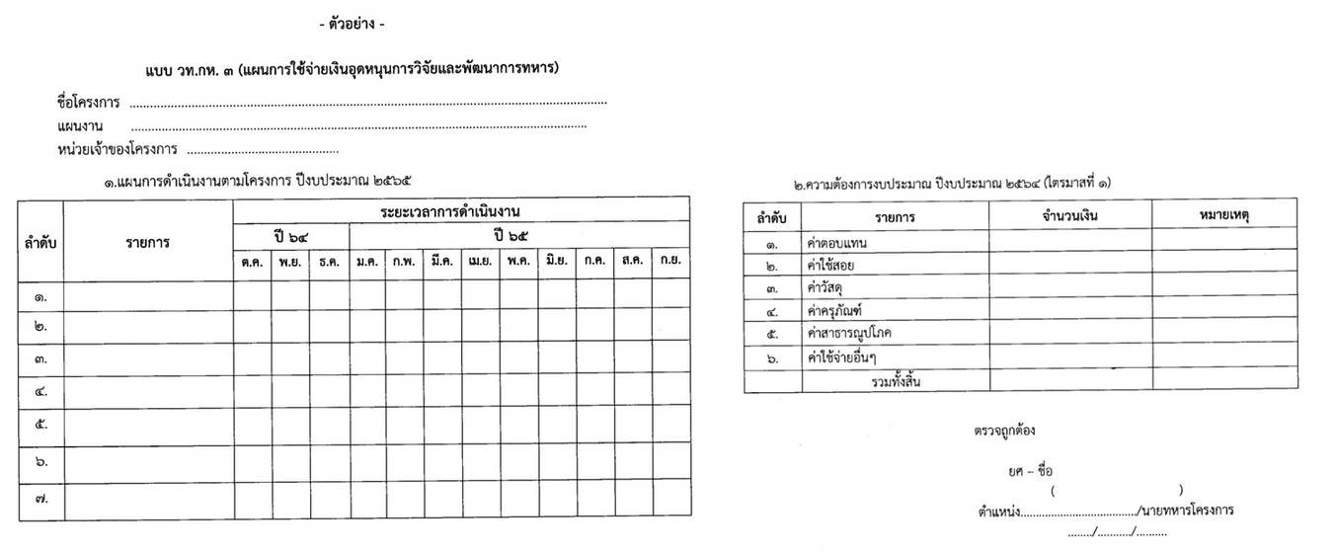
แบบ วท.กห.๓

Slide 26
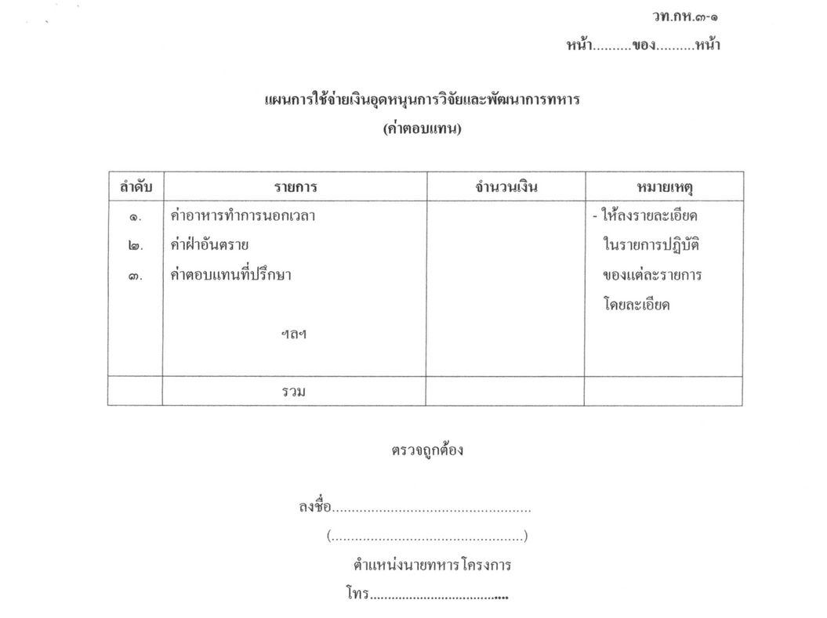
แบบ วท.กห.๓-๑

Slide 27
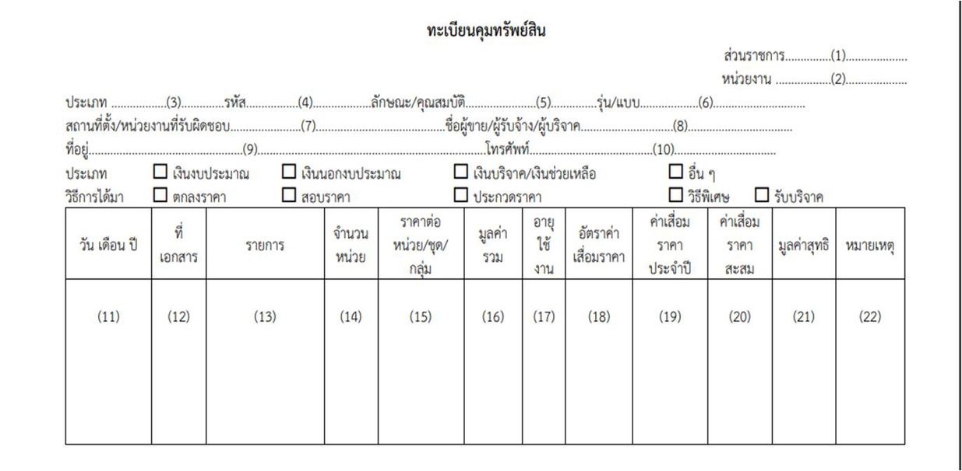
แบบฟอร์มการขึ้นทะเบียนคุมทรัพย์สิน

Slide 28
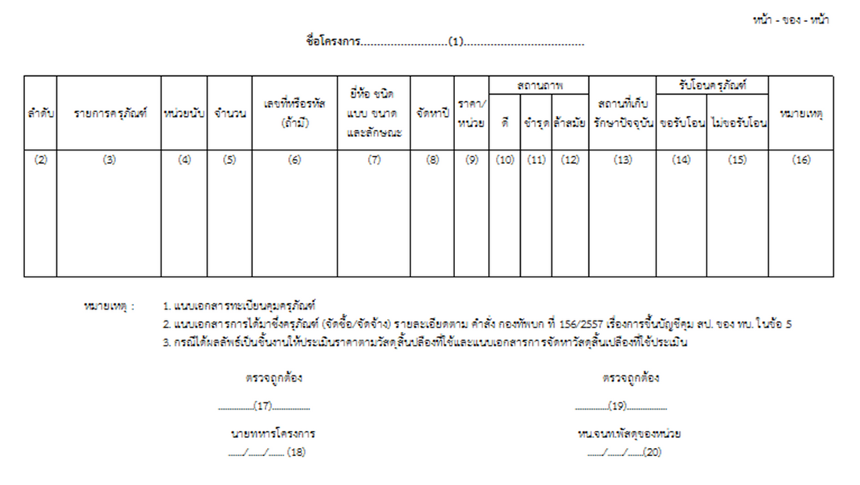
แบบฟอร์มการขึ้นบัญชีครุภัณฑ์และผลงานวิจัย

Slide 29

คู่มือสำหรับนายทหารโครงการ
การบริหารงานโครงการวิจัยและพัฒนาการทหาร
ของกระทรวงกลาโหม
ประจำปีงบประมาณ พ.ศ. ๒๕๖๖
(ตั้งแต่ได้รับการอนุมัติให้ดำเนินโครงการ - ปิดโครงการ)

Slide 30
ผู้ประสาน
พ.อ.เกียรติพงษ์ เศลารมย์
ผอ.กบว.สนป.วท.กห.
โทร. 08 3929 6914
ผู้ประสาน
พ.อ.ชินวัฒน์ เจริญผล
รอง ผอ.กบว.สนป.วท.กห.
โทร. 09 2949 1627

Slide 31
ผู้ประสาน
น.อ.หญิง อภิญญา ยงยุทธ ร.น.
รอง ผอ.กบว.สนป.วท.กห.
โทร. 09 5454 8945
ผู้ประสาน
พ.ท.นครินทร์ แสงสูง
หน.บริหารและตรวจสอบงบประมาณวิจัย ฯ
โทร. 09 55454 8926

Slide 32
ผู้ประสาน
พ.ท.หญิง วริญญา ศรีรักษ์
หน.จัดทำงบประมาณวิจัย ฯ
โทร. 09 55454 8926
ผู้ประสาน
น.ต.หญิง พุทธพร โอสถหงส์
ประจำแผนกติดตามและประเมินผลโครงการวิจัย ฯ
โทร. 08 4324 6391

